Slide 1
فصل سوم – لایه انتقال
هدف :
درک اصول پشت سرویس های لایه انتقال
  مالتی پلکس و دی مالتی پلکس کردن
  انتقال مطمئن داده
  کنترل جریان
  کنترل ازدحام
یادگیری پروتکل های لایه انتقال در اینترنت
  :UDP پروتکل انتقال غیر اتصالگرا
  :TCP پروتکل انتقال اتصالگرا
  کنترل ازدحام TCP

Slide 2
فصل سوم (لایه انتقال) – طرح کلی
3.1 Transport-layer services
3.2 Multiplexing and demultiplexing
3.3 Connectionless transport: UDP
3.4 Principles of reliable data transfer
3.5 Connection-oriented transport: TCP
  segment structure
  reliable data transfer
  flow control
  connection management
3.6 Principles of congestion control
3.7 TCP congestion control

Slide 3
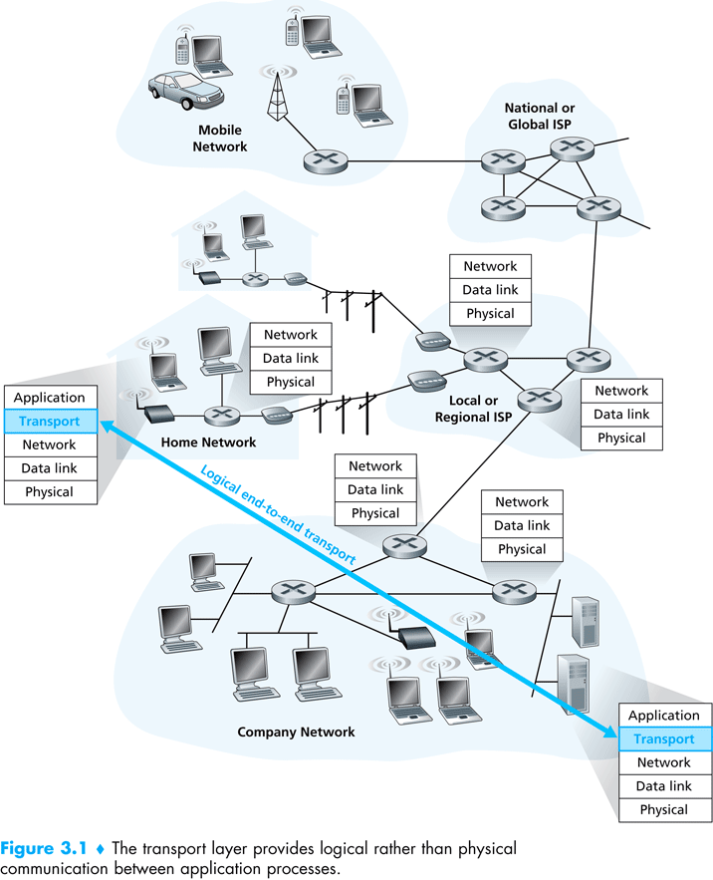
Transport services and protocols
سرویس ها و پروتکل های لایه انتقال
فراهم آوردن یک ارتباط منطقی بین پروسس های کاربردی که بر روی میزبانهای مختلف در حال اجرا می باشند.
پروتکل های انتقال بر روی سیستم های پایانی اجرا می شوند.
  سمت فرستنده: پیامهای کاربرد را به قطعات(سگمنت) شکسته و آنها را به لایه شبکه می فرستد.
  سمت گیرنده: سگمنت ها را سرهم نموده و پیام را بوجود می آورد و آنرا به لایه کاربرد تحویل می دهد.
بیش از یک پروتکل انتقال برای لایه کاربرد موجود می باشد.
  اینترنت:پروتکل های TCP, UDP

Slide 4
Transport vs. network layer
لایه انتقال در مقابل لایه شبکه
لایه شبکه : ارتباط منطقی بین میزبانها
لایه انتقال: ارتباط منطقی بین پروسس ها
  متکی به سرویس لایه شبکه بوده و آنرا بهبود می بخشد(سرویس پیشرفته تری را ارائه می دهد- سرویس انتقال مطمئن)

Slide 5

Internet transport-layer protocols
پروتکل های لایه انتقال اینترنت
تحویل مطمئن و به ترتیب (TCP)
  کنترل ازدحام
  کنترل جریان
  برقراری ارتباط
تحویل نامطمئن و بدون ترتیب (UDP)
  هیچ افزودنی بر سرویس ”حداکثر تلاشِ“ IP ندارد.
سرویس هایی که برقرار نیستند:
  تضمین تاخیر
  تضمین پهنای باند
application
transport
network
data link
physical
network
data link
physical
network
data link
physical
logical end-end transport
network
data link
physical
network
data link
physical
network
data link
physical
network
data link
physical
application
transport
network
data link
physical

Slide 6
فصل سوم (لایه انتقال) – طرح کلی
3.1 Transport-layer services
3.2 Multiplexing and demultiplexing
3.3 Connectionless transport: UDP
3.4 Principles of reliable data transfer
3.5 Connection-oriented transport: TCP
  segment structure
  reliable data transfer
  flow control
  connection management
3.6 Principles of congestion control
3.7 TCP congestion control

Slide 7
Multiplexing/demultiplexing
Multiplexing at send host:
Demultiplexing at rcv host:
جمع آوری داده از سوکت های مختلف
و اضافه نمودن سرآیند به آنها
(مورد استفاده برای عمل دی مالتی پلکس)
تحویل دادن سگمنت دریافتی به سوکت
مناسب
= socket
= process
application
application
application
P4
P3
P1
P2
P1
transport
transport
transport
network
network
network
link
link
link
physical
physical
physical
host 1
host 2
host 3

Slide 8
How demultiplexing works
دی مالتی پلکس کردن چگونه کار می نماید
میزبان دیتاگرامهای IP را دریافت می نماید.
  هر دیتاگرام دارای آدرس مبدا، آدرس مقصد می باشد.
  هر دیتاگرام یگ سگمنت لایه انتقال را حمل می نماید.
  هر سگمنت دارای شماره پورت مبدا و مقصد می باشد.
  هر پروسس می تواند دارای تعدادی سوکت باشد.
  لایه انتقال داده را مستقیم به پروسس تحویل نمی دهد، بلکه آنرا به سوکت و سوکت هم به پروسس تحویل میدهد.
میزبان از آدرس های IP و شماره پورت برای هدایت به سوکت مناسب استفاده می نماید. (شماره پورت مبداء مهـم نیست)
32 bits
source port #
dest port #
other header fields
application
data
(message)
TCP/UDP segment format

Slide 9
Connectionless demultiplexing
دی مالتی پلکس کردن غیر متصل
زمانی که میزبان یک سگمنت UDP را دریافت میدارد:
  شماره پورت مقصد در سگمنت را بررسی می نماید.
  سگمنت UDP را به سوکت مناسب با آن شماره پورت هدایت می نماید.
دیتاگرامهای IP با آدرسهای مبدا مختلف و یا شماره پورت مبدا مختلف به یک سوکت هدایت می شوند.
ایجاد سوکت با شماره های پورت:
DatagramSocket mySocket1 = new DatagramSocket(12534);
DatagramSocket mySocket2 = new DatagramSocket(12535);
سوکتهای UDP با دوتایی زیر تعیین میشوند:
(dest IP address, dest port number)

Slide 10
Connectionless demux (cont)
DatagramSocket serverSocket = new DatagramSocket(6428);
P2
P1
P3
P1
SP: 6428
SP: 6428
DP: 9157
DP: 5775
SP: 9157
SP: 5775
client
IP: A
DP: 6428
server
IP: C
DP: 6428
Client
IP:B
SP provides “return address”

Slide 11
Connection-oriented demux
سرویس دهنده میزبان می تواند از سوکت های TCP همزمان متعددی پشتیبانی نماید.
  هر سوکت توسط چهارتایی خودش مشخص می شود.
برای مثال در سرویس دهنده وب، برای هر ارتباط مشتری، از سوکت مختلفی استفاده خواهد نمود:
  حتی در درخواست های HTTP غیر دائمی، برای هر درخواست هم، یک سوکت متفاوت ایجاد خواهد نمود.
سوکت های TCP(برخلاف سوکت های UDP) با چهار تایی زیر شناخته می شوند:
  source IP address
  source port number
  dest IP address
  dest port number
میزبان دریافت کننده با استفاده از هر چهار مقدار فوق، اقدام به هدایت سگمنت به سوکت مناسب می نماید.

Slide 12
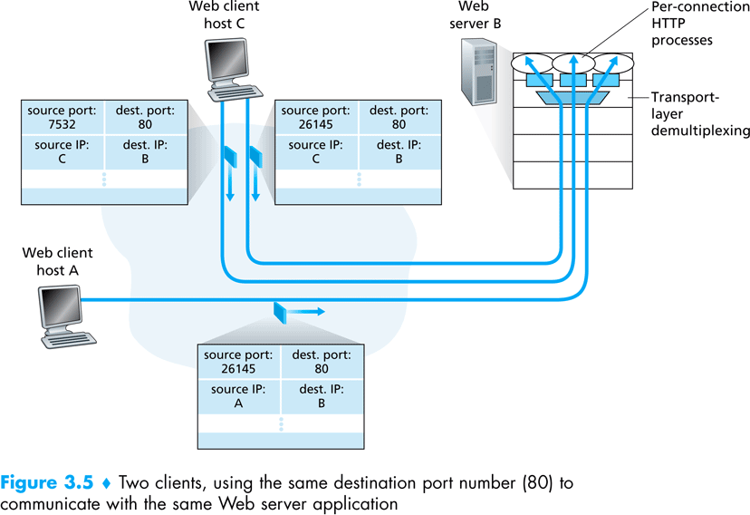
Connection-oriented demux

Slide 13
Connection-oriented demux:
Threaded Web Server
P1
P4
P2
P1
P3
SP: 5775
DP: 80
S-IP: B
D-IP:C
SP: 9157
SP: 9157
client
IP: A
DP: 80
server
IP: C
DP: 80
Client
IP:B
S-IP: A
S-IP: B
D-IP:C
D-IP:C
در وب سرورهای پیشرفته، به جای ایجاد یک پروسس به ازای هر درخواست، از یک پروسس با نخهای مختلف به ازای درخواست های مختلف استفاده می شود. و این عمل باعث بهبود کارایی می باشد

Slide 14
فصل سوم (لایه انتقال) – طرح کلی
3.1 Transport-layer services
3.2 Multiplexing and demultiplexing
3.3 Connectionless transport: UDP
3.4 Principles of reliable data transfer
3.5 Connection-oriented transport: TCP
  segment structure
  reliable data transfer
  flow control
  connection management
3.6 Principles of congestion control
3.7 TCP congestion control

Slide 15
UDP: User Datagram Protocol [RFC 768]
پروتکل انتقال اینترنتی، که دارای هیچ گونه افزونگی نسبت به پروتکل لایه شبکه ندارد.
سرویس ”حداکثر تلاش“ می باشد.
سگمنت های UDP ممکن است:
  از دست بروند. (loss)
  خارج از ترتیب به کاربرد تحویل داده شوند. (out of order)
غیر متصل است :
  هیچ عمل دست تکانی بین فرستنده و گیرنده انجام نمی گیرد.
  هر سگمنت UDP مستقل از دیگر سگمنت های پردازش می شود.
چرا یک چنین پروتکل UDPیی وجود دارد؟
  بدون نیاز به برقراری اتصال ( باعث ایجاد تاخیر اضافی در انتقال خواهد شد)
  ساده است: نیازی به داشتن ”وضعیت ارتباطی“ (connection state) بین فرستنده و گیرنده نیست.
  دارای سرآیند سگمنت کوچکتری است.
  دارای کنترل ازدحام نیست: می تواند با هر سرعتی که مایل بود داده ها را ارسال نماید.

Slide 16
بیشتر در مورد UDP بدانیم
امروزه حدود 75% ویدئو ها و صداهای جریانی از TCP استفاده می نمایند. بخصوص زمانیکه نرخ از دست دادن بسته ها کم باشد.
امروزه بسیاری از سازمانها بدلایل امنیتی ترافیک UDP را محدود می نمایند.
اغلب در کاربردهای چند رسانه ای مورد استفاده قرار می گیرد.
  تحمل گم شدن داده ها را دارند (loss tolerant)
  حساس به نرخ ارسال هستند (rate sensitive)
استفاده های دیگر از UDP:
  DNS
  SNMP
برای داشتن انتقال مطمئن بر روی UDP: بایستی این قابلیت اطمینان را در لایه کاربرد اضافه نمود.
  بازیابی خطا در سطح کاربرد!
32 bits
Length, in
bytes of UDP
segment,
including
header
source port #
dest port #
length
checksum
Application
data
(message)
UDP segment format

Slide 17
UDP checksum
مجموع مقابله ای
هدف : شناسایی خطا در سگمنت انتقال یافته ( بعنوان مثال تغییر برخی از بیت ها)
گیرنده:
مجموع مقابله های سگمنت دریافتی را به دست آورده
آیا این مجموع مقابله ای اخیر با مجموع مقابله ای که در فیلد مربوطه است یکسان است؟
  خیر: خطا شناسایی شده است
  بله : خطایی شناسایی نشده است، البته ممکن است خطا رخ داده باشد ولی شناسایی نشده است.
فرستنده:
محتوای سگمنت را بصورت دنباله ای از اعداد صحیح 16 بیتی در نظر می گیرد.
مجموع مقابله ای را حساب می نماید: ( با مکمل یک نمودن مجموع اعداد صحیح 16 بیتی)
سپس فرستنده مقدار این جمع مقابله ای را در داخل فیلد مربوطه در سگمنت UDP قرار می دهد.
چون UDP قابلیت کنترل ازدحام را ندارد، و هر کس می خواهد ویدئو را با بالاترین نرخ دریافت نماید،
آنگاه بسیاری از بسته بر روی مسیر یابها سرریز خواهند شد.

Slide 18
Internet Checksum Example
مثالی از محاسبه مجموع مقابله ای
توجه : در هنگام محاسبه مجموع اعداد، اگر بیت نقلی از آخرین مرتبه تولید شود، بایستی آنرا نیز به نتایح افزود.
مثال : محاسبه مجموع دو عدد صحیح
1 1 1 1 0 0 1 1 0 0 1 1 0 0 1 1 0
1 1 1 0 1 0 1 0 1 0 1 0 1 0 1 0 1
1 1 0 1 1 1 0 1 1 1 0 1 1 1 0 1 1
1 1 0 1 1 1 0 1 1 1 0 1 1 1 1 0 0
1 0 1 0 0 0 1 0 0 0 1 0 0 0 0 1 1
wraparound
1
sum
checksum

Slide 19
فصل سوم (لایه انتقال) – طرح کلی
3.1 Transport-layer services
3.2 Multiplexing and demultiplexing
3.3 Connectionless transport: UDP
3.4 Principles of reliable data transfer
3.5 Connection-oriented transport: TCP
  segment structure
  reliable data transfer
  flow control
  connection management
3.6 Principles of congestion control
3.7 TCP congestion control

Slide 20
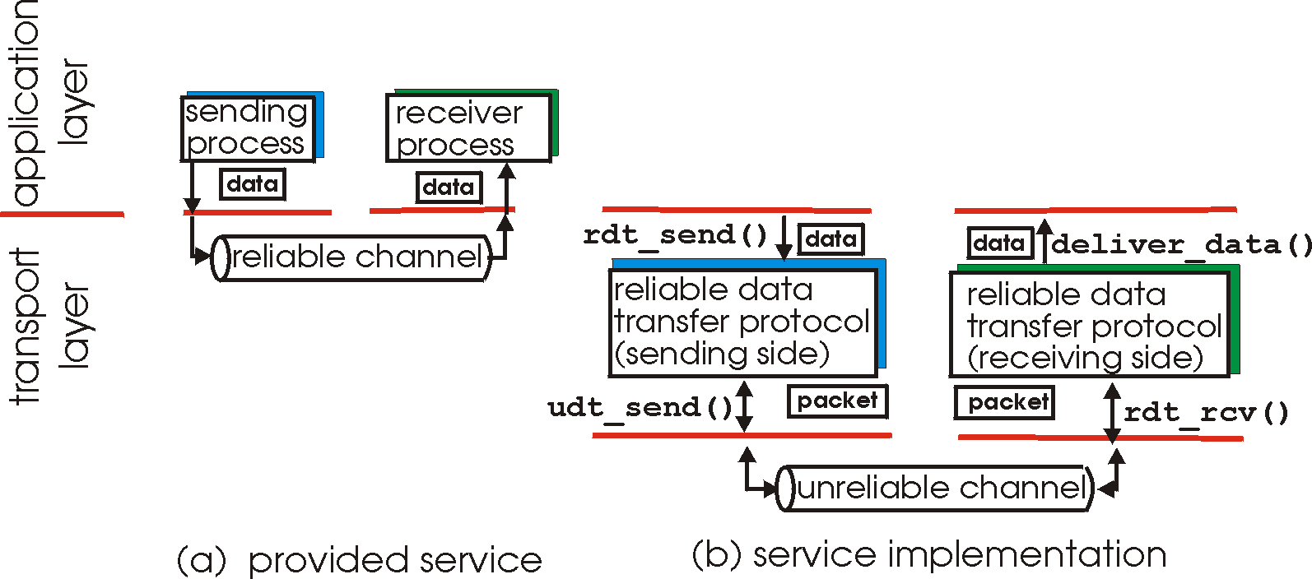
Principles of Reliable data transfer
important in app., transport, link layers
top-10 list of important networking topics!
characteristics of unreliable channel will determine complexity of reliable data transfer protocol (rdt)

Slide 21
Principles of Reliable data transfer
important in app., transport, link layers
top-10 list of important networking topics!
Network layers
characteristics of unreliable channel will determine complexity of reliable data transfer protocol (rdt)

Slide 22
Principles of Reliable data transfer
important in app., transport, link layers
top-10 list of important networking topics!
Network layers
characteristics of unreliable channel will determine complexity of reliable data transfer protocol (rdt)

Slide 23
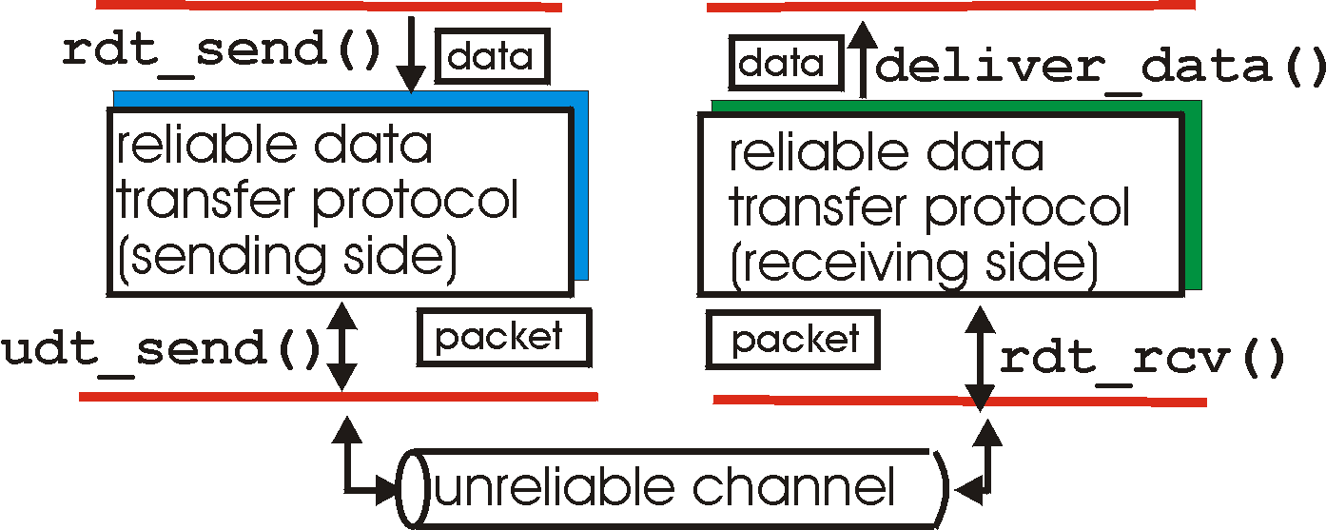
Reliable data transfer: getting started
rdt_send(): called from above, (e.g., by app.). Passed data to
deliver to receiver upper layer
deliver_data(): called by rdt to deliver data to upper
send
side
receive
side
udt_send(): called by rdt,
to transfer packet over
unreliable channel to receiver
rdt_rcv(): called when packet arrives on rcv-side of channel

Slide 24
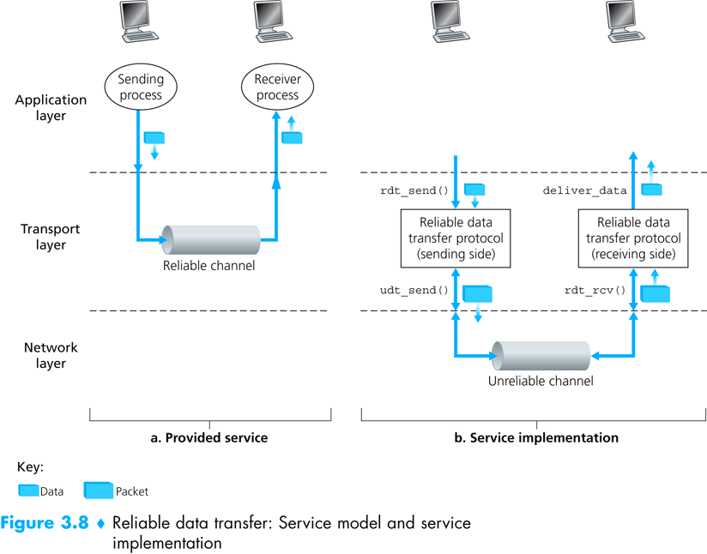

Slide 25
Reliable data transfer: getting started
انتقال مطمئن داده : شروع
روش کار:
بطور پیوسته اقدام به توسعه طرفین فرستنده و گیرنده می نماییم. (rdt)
فقط انتقال یکطرفه را مد نظر خواهیم داشت. (البته اطلاعات کنترلی دو طرفه هستند)
از روش ماشین های با حالت محدود (FSM) برای تعیین نحوه کار فرستنده و گیرنده استفاده خواهیم نمود.
رویدادی که بخاطر آن انتقال حالت انجام می شود
عملی که روی این انتقال انجام می گیرد.
state: when in this “state” next state uniquely determined by next event
state
1
state
2
event
actions
رویــداد
عملیات

Slide 26
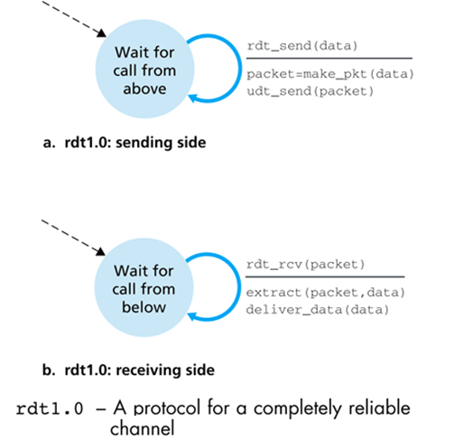
Rdt1.0: reliable transfer over a reliable channel
انتقال مطمئن داده بر روی یک کانال مطمئن
کانال انتقال زیرین کاملاً مطمئن می باشد.
  هیچ خطای بیتی و هیچ گم شدن بسته ای نداریم.
فرستنده و گیرنده دارای FSM های جداگانه ای برای خود می باشند.
  فرستنده، داده خود را به کانال زیرین ارسال میدارد.
  دریافت کننده هم داده را از کانال زیرین می خواند.
چون کانال (زیرین) مطمئن است، نیازی به ارسال فیدبک از دریافت کننده به فرستنده نیست.

Slide 27
Rdt2.0: channel with bit errors
کانال با خطاهای بیتی همراه است
کانال انتقال زیرین ممکن است بیت های درون بسته را تغییر دهد.
  از مجموع مقابله ای برای شناسایی خطاهای بیتی استفاده می نماییم.
سوال : چگونه می توان بسته را با وجود خطاهای بوجود آمده بازیابی نمود:
  تصدیق (مثبت) (ACK): گیرنده بطور صریح به فرستنده اعلام میدارد که بسته ای را صحیح دریافت نموده است.
  تصدیق منفی (NAk): گیرنده بطور صریح به فرستنده اعلام میدارد که بسته دریافتی خطا دارد.
  فرستنده اگر پیام NAK دریافت کند، مجدداً بسته را ارسال می دارد.
در این نسخه (Rdt 2.0) از مکانیزم های جدیدی استفاده شده است
  کشف خطا
  فیدبک از طرف گیرنده: ارسال پیام های کنترلی (ACK, NAK) از گیرنده به فرستنده

Slide 28
Rdt2.0: channel with bit errors
کانال با خطاهای بیتی همراه است
rdt_send(data)
snkpkt = make_pkt(data, checksum)
udt_send(sndpkt)
receiver
rdt_rcv(rcvpkt) &&
isNAK(rcvpkt)
Wait for call from above
Wait for ACK or NAK
rdt_rcv(rcvpkt) &&
corrupt(rcvpkt)
udt_send(sndpkt)
udt_send(NAK)
rdt_rcv(rcvpkt) && isACK(rcvpkt)
Λ
Wait for call from below
sender
rdt_rcv(rcvpkt) &&
notcorrupt(rcvpkt)
Automatic Repeat reQuest (ARQ)
extract(rcvpkt,data)
deliver_data(data)
udt_send(ACK)

Slide 29
Rdt2.0: channel with bit errors
کانال با خطاهای بیتی همراه است
گیرنده
  دارای یک حالت (State) بیشتر نیست.
  منتظر دریافت بسته ای می ماند
  اگر بسته سالم برسد، به فرستنده فیدبک مثبت ارسال داشته
  اگر بسته خراب دریافت شود، فیدبک منفی ارسال میدارد.
فرستنده
  به محض فراخوانی برای ارسال داده، از روی داده دریافتی، بسته درست می نماید.
  با فراخوانی udt_send اقدام به ارسال بسته می نماید.
  به وضعیت بعدی رفته و منتظر دریافت پاسخ (مثبت یا منفی) از گیرنده می ماند.
  اگر پاسخ منفی بود، مجدداً بسته را ارسال میدارد و دوباره پاسخ منتظر می ماند
  اگر پاسخ مثبت بود، عملی انجام نداده و به حالت دیگر رفته و منتظر ارسال بسته بعدی می ماند.

Slide 30
rdt2.0 has a fatal flaw! rdt 2.0 دارای یک اشکال جدی است!
اگر ACK و یا NAK گم شوند، چه اتفاقی خواهد افتاد؟
فرستنده نخواهد دانست که در گیرنده چه اتفاقی افتاده است.
نمی تواند بسادگی اقدام به ارسال مجدد نماید.
مدیریت و رسیدگی به بسته های تکراری
اگر جوابهای ACK/NAK خراب شوند، فرستنده مجددا بسته جاری را ارسال خواهد نمود.
فرستنده به هر بسته یک شماره ترتیب اضافه خواهد نمود.
اگر بستۀ تکراری توسط گیرنده دریافت شود( با کمک شماره ترتیب قابل شناسایی است)، گیرنده از آن صرفنظر خواهد نمود.
Stop and wait
فرستنده، بسته ای را ارسال داشته و سپس منتظر دریافت پاسخ آن می ماند.

Slide 31
rdt2.1: discussion rdt 2.1 بحث
گیرنده
بایستی بررسی نماید که آیا بسته تکراری رسیده است یا خیر؟
  ”حالت“ نشان میدهد که او منتظر چه بسته ای است.
گیرنده نمی تواند بداند که آیا آخرین ACK/NAK صحیح به فرستنده رسیده است یا خیر
فرستنده
به بسته (pkt) شماره ترتیب اضافه می نماید.
آیا دو شماره ترتیب (0, 1) کافی است؟
بایستی بررسی نماید که آیا فیدبک های ACK/NAK صحیح هستند یا خیر.
”حالت“ های فرستنده دو برابر شده است
  بایستی ”بخاطر داشته باشد“ که بسته جاری شماره 0 است یا 1

Slide 32
rdt2.1: sender, handles garbled ACK/NAKs
rdt_send(data)
sndpkt = make_pkt(0, data, checksum)
udt_send(sndpkt)
rdt_rcv(rcvpkt) &&
( corrupt(rcvpkt) ||
isNAK(rcvpkt) )
Wait for call 0 from above
Wait for ACK or NAK 0
udt_send(sndpkt)
rdt_rcv(rcvpkt)
&& notcorrupt(rcvpkt)
&& isACK(rcvpkt)
rdt_rcv(rcvpkt)
&& notcorrupt(rcvpkt)
&& isACK(rcvpkt)
Λ
Λ
Wait for ACK or NAK 1
Wait for
call 1 from above
rdt_rcv(rcvpkt) &&
( corrupt(rcvpkt) ||
isNAK(rcvpkt) )
rdt_send(data)
udt_send(sndpkt)
sndpkt = make_pkt(1, data, checksum)
udt_send(sndpkt)

Slide 33
rdt2.1: receiver, handles garbled ACK/NAKs
rdt_rcv(rcvpkt) && notcorrupt(rcvpkt)
&& has_seq0(rcvpkt)
extract(rcvpkt,data)
deliver_data(data)
sndpkt = make_pkt(ACK, chksum)
udt_send(sndpkt)
rdt_rcv(rcvpkt) && (corrupt(rcvpkt)
rdt_rcv(rcvpkt) && (corrupt(rcvpkt)
sndpkt = make_pkt(NAK, chksum)
udt_send(sndpkt)
sndpkt = make_pkt(NAK, chksum)
udt_send(sndpkt)
Wait for
0 from below
Wait for
1 from below
rdt_rcv(rcvpkt) &&
not corrupt(rcvpkt) &&
has_seq1(rcvpkt)
rdt_rcv(rcvpkt) &&
not corrupt(rcvpkt) &&
has_seq0(rcvpkt)
sndpkt = make_pkt(ACK, chksum)
udt_send(sndpkt)
sndpkt = make_pkt(ACK, chksum)
udt_send(sndpkt)
rdt_rcv(rcvpkt) && notcorrupt(rcvpkt)
&& has_seq1(rcvpkt)
extract(rcvpkt,data)
deliver_data(data)
sndpkt = make_pkt(ACK, chksum)
udt_send(sndpkt)

Slide 34
rdt2.2: a NAK-free protocol
یک پروتکل بدون NAK
  دارای همان قابلیت کارکردی مشابه rdt 2.1 است، ولی فقط با استفاده از ACK
  گیرنده به جای ارسال NAK، برای آخرین بسته ای که صحیح دریافت نموده است، ACK ارسال می دارد.
    گیرنده بایستی، شماره بسته ای را که برای آن ACK ارسال میدارد را هم ارسال نماید.
  ACK های تکراری در نزد فرستنده، همان نتیجه NAK را خواهد داشت: ارسال مجدد بسته جاری

Slide 35
rdt2.2: sender, receiver fragments
rdt_send(data)
sndpkt = make_pkt(0, data, checksum)
udt_send(sndpkt)
rdt_rcv(rcvpkt) &&
( corrupt(rcvpkt) ||
isACK(rcvpkt,1) )
Wait for call 0 from above
Wait for ACK
0
udt_send(sndpkt)
sender FSM
fragment
rdt_rcv(rcvpkt)
&& notcorrupt(rcvpkt)
&& isACK(rcvpkt,0)
rdt_rcv(rcvpkt) &&
(corrupt(rcvpkt) ||
has_seq1(rcvpkt))
Λ
Wait for
0 from below
receiver FSM
fragment
udt_send(sndpkt)
rdt_rcv(rcvpkt) && notcorrupt(rcvpkt)
&& has_seq1(rcvpkt)
extract(rcvpkt,data)
deliver_data(data)
sndpkt = make_pkt(ACK1, chksum)
udt_send(sndpkt)

Slide 36
rdt3.0: channels with errors and loss
کانال با خطا و گم شدن
روش کار: فرستنده به اندازه ”معقولی“ برای دریافت ACK صبر خواهد نمود.
اگر در این مدت هیچ ACKی دریافت نکرد، اقدام به ارسال مجدد می نماید.
اگر بسته ( یا ACK) فقط تاخیر داشته باشد ( و نه گم شوند)
  ارسال مجدد باعث تکرار خواهد شد. اما با استفاده از شماره می توان آنرا مدیریت نمود.
  گیرنده بایستی شماره ترتیب بسته ای را که ACK می کند را هم ارسال بدارد.
نیاز به یک زمان سنج هم می باشد.
فرضیات جدید:
کانال زیرین می تواند همچنین باعث گم شدن و از دست رفتن بسته (داده یا ACK ) بشود.
  جمع مقابله ای، شماره ترتیب، ACK و ارسال مجدد کمک خواهند نمود، اما کافی نیستند

Slide 37
rdt3.0 sender
rdt_send(data)
rdt_rcv(rcvpkt) &&
( corrupt(rcvpkt) ||
isACK(rcvpkt,1) )
sndpkt = make_pkt(0, data, checksum)
udt_send(sndpkt)
start_timer
rdt_rcv(rcvpkt)
Λ
Λ
Wait for
call 0from above
Wait for ACK0
timeout
udt_send(sndpkt)
start_timer
rdt_rcv(rcvpkt)
&& notcorrupt(rcvpkt)
&& isACK(rcvpkt,1)
rdt_rcv(rcvpkt)
&& notcorrupt(rcvpkt)
&& isACK(rcvpkt,0)
stop_timer
stop_timer
Wait for ACK1
Wait for
call 1 from above
timeout
udt_send(sndpkt)
start_timer
rdt_rcv(rcvpkt)
rdt_send(data)
Λ
rdt_rcv(rcvpkt) &&
( corrupt(rcvpkt) ||
isACK(rcvpkt,0) )
sndpkt = make_pkt(1, data, checksum)
udt_send(sndpkt)
start_timer
Λ

Slide 38
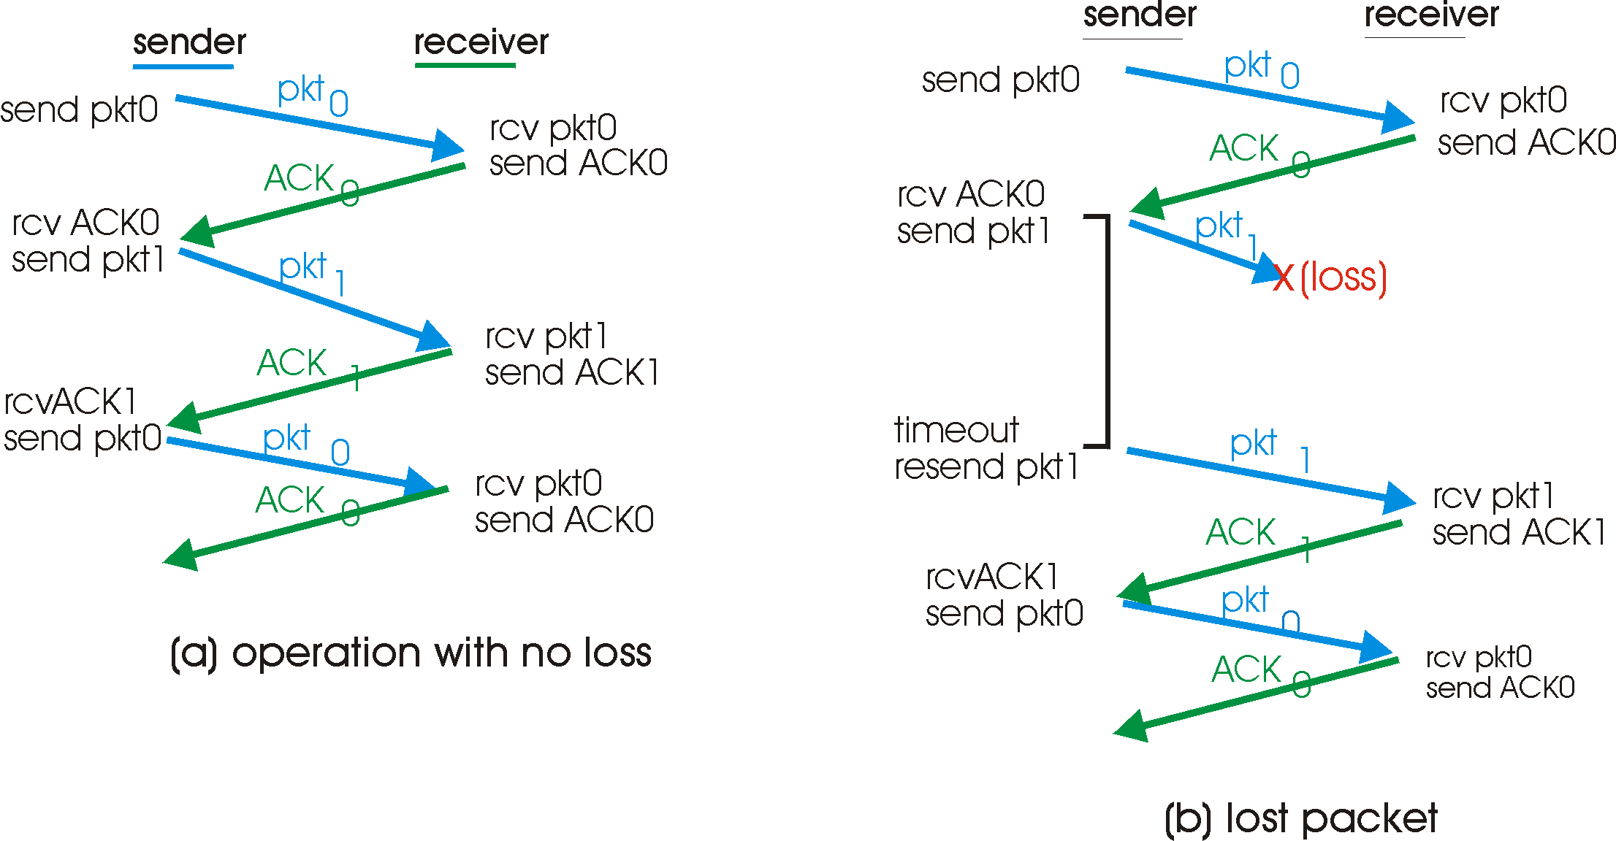
rdt3.0 in action rdt3.0 در عمل

Slide 39
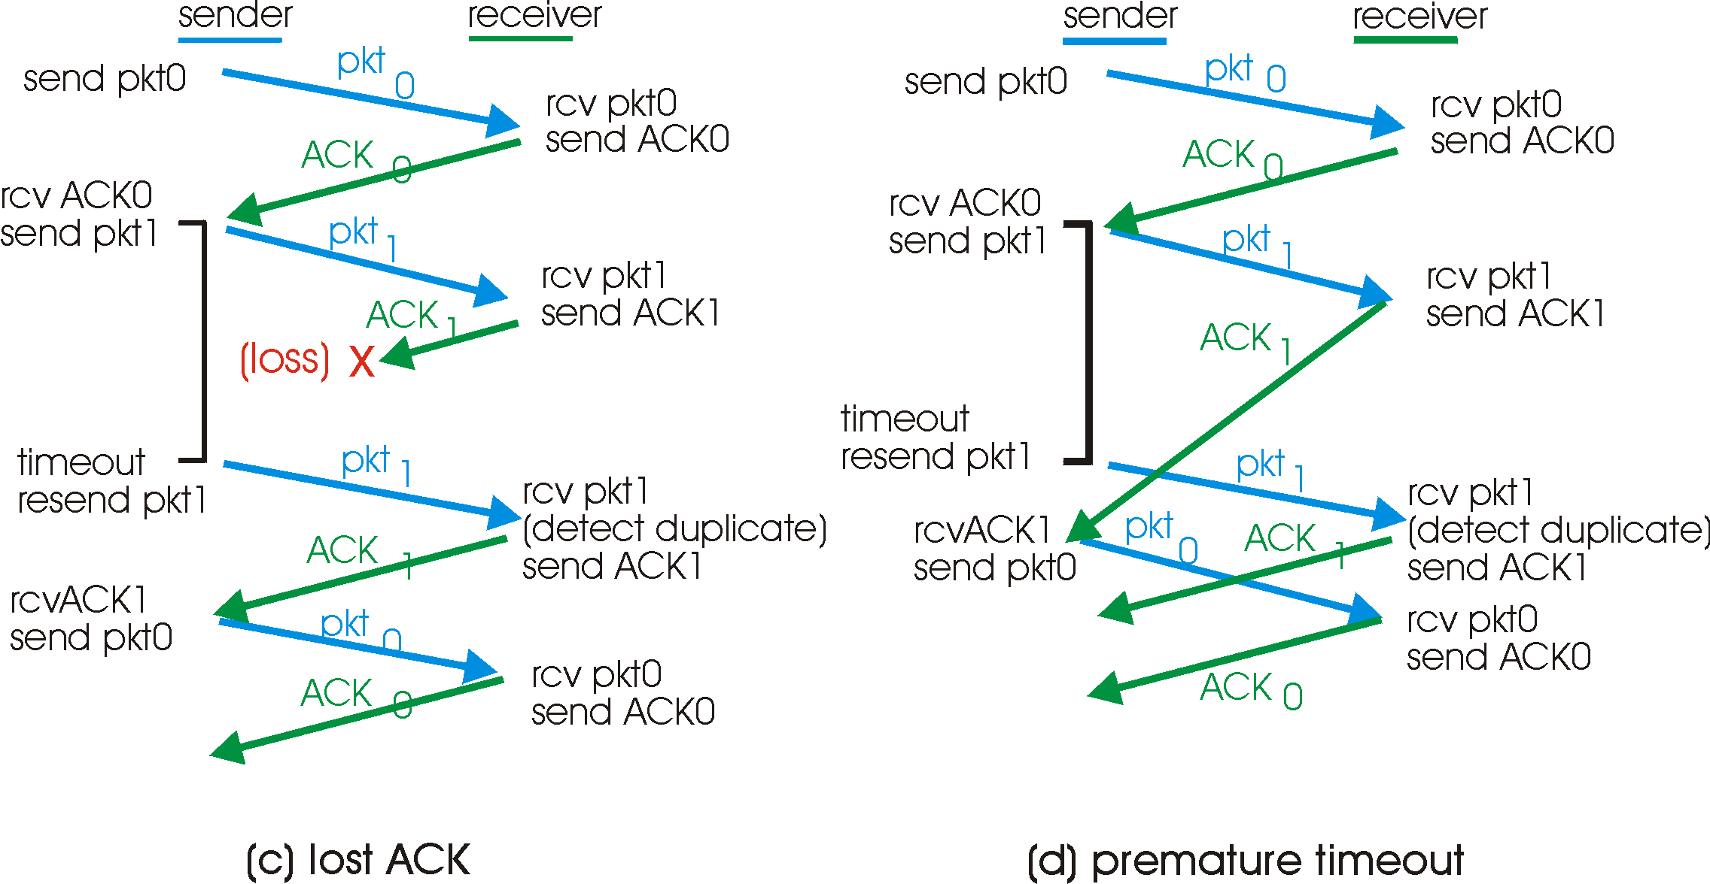
rdt3.0 in action rdt3.0 در عمل

Slide 40
Performance of rdt3.0
بررسی کارایی rdt3.0
  Rdt3.0 کار می نماید، اما کارایی آن نا امید کننده است!
  کارایی مشکل اساسی روش ایست و انتظار (stop and wait) می باشد.
  مثال: لینکی با سرعت 1 گیگا بیت و تاخیر انتشار 15 میلی ثانیه داریم، تاخیر ارسال بسته ای با 8000 بیت چه مقدار خواهد شد:
    بکارگیری فرستنده : کسری از زمان که فرستنده مشغول ارسال است.

Slide 41
Performance of rdt3.0
بررسی کارایی rdt3.0
  بعد از ارسال بسته ای توسط فرستنده، او بایستی تا دریافت جواب ACK از طرف گیرنده، صبر نماید
  بکارگیری فرستنده برابر با 0.00027 (به ازای بسته 8000 بیتی = 1 کیلو بایتی) یعنی:
    هر 30 میلی ثانیه، 1 کیلو بایت ارسال ← حدودا 33 کیلوبایت بر ثانیه سرعت ارسال بر روی لینک 1 گیگا بیت بر ثانیه!
  پروتکل های شبکه، استفاده از منابع فیزیکی را محدود می نمایند!!

Slide 42
Performance of rdt3.0
نحوه عمل روش ”ایست و انتظار“
sender
receiver
اولین بیتِ بسته ارسال می شود, t = 0
اولین بیتِ بسته دریافت می شود
RTT
آخرین بیتِ بسته دریافت می شود و ACK ارسال می شود
ACK دریافت می شود و بسته بعدی ارسال می شود t = RTT + L / R

Slide 43
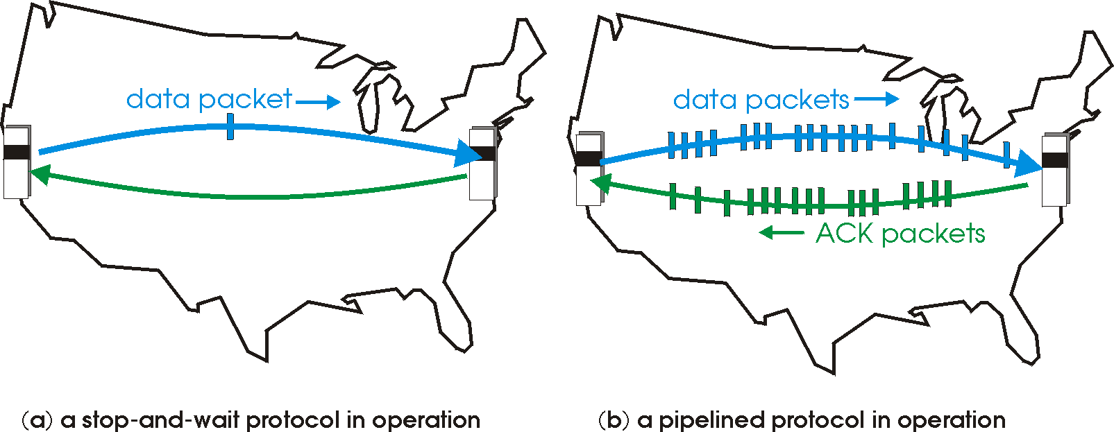
Pipelined protocols
پروتکل های خط لوله ای
خط لوله ای : فرستنده اجازه میدهد چندین بسته غیر تصدیق شده ”در راه“ باشند.
  دامنه شماره ترتیب ها بایستی افزایش یابند.
  در فرستنده و گیرنده بایستی عمل بافر کردن در نظر گرفته شود.
دو فرم عمومی پروتکل های خط لوله ای موجود است: go-Back-N و Selective repeat

Slide 44
Pipelining: increased utilization
خط لوله ای : افزایش بکارگیری
sender
receiver
اولین بیتِ بسته ارسال می شود, t = 0
آخرین بیتِ بسته ارسال شده است, t = L /R
first packet bit arrives
RTT
last packet bit arrives, send ACK
last bit of 2nd packet arrives, send ACK
last bit of 3rd packet arrives, send ACK
ACK دریافت می شود و بسته بعدی ارسال می شود t = RTT + L / R
افزایش بکارگیری با ضریب 3 !

Slide 45
Pipelining Protocols
پروتکل های خط لوله ای
Selective repeat: یک دید کلی
فرستنده می تواند تا N بسته غیر تصدیق شده را در خط لوله خود داشته باشد
گیرنده به ازای تک تک بسته ها ACK ارسال می دارد.
فرستنده برای تمام بسته های غیر تصدیق شده، زمان سنج دارد.
  اگر زمان سنج منقضی شود، فقط آن بسته غیر تصدیق شده را مجددا ارسال می دارد.
Go-Back-N: یک دید کلی
فرستنده می تواند تا N بسته غیر تصدیق شده را در خط لوله خود داشته باشد
گیرنده فقط ACKهای تجمیعی ارسال می دارد.
فرستنده فقط برای قدیمی ترین بسته غیر تصدیق شده خود، زمان سنج دارد.
  اگر زمان سنج منقضی شود، تمام بسته های غیر تصدیق شده را مجددا ارسال می دارد.

Slide 46
Go-Back-N: یک دید کلی
Go-Back-N: یک دید کلی
فرستنده می تواند تا N بسته غیر تصدیق شده را در خط لوله خود داشته باشد
گیرنده فقط ACKهای تجمیعی ارسال می دارد.
فرستنده فقط برای قدیمی ترین بسته غیر تصدیق شده خود، زمان سنج دارد.
  اگر زمان سنج منقضی شود، تمام بسته های غیر تصدیق شده را مجددا ارسال می دارد.

Slide 47
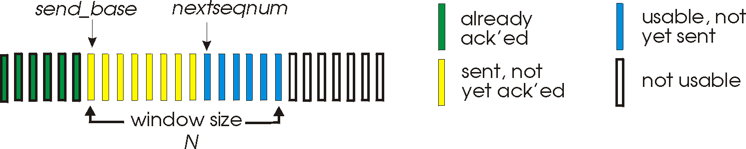
Go-Back-N
فرستنده:
از k بیت برای شماره ترتیب استفاده می نماید.
در پنجره خود می تواند تا N عدد بسته متوالی غیر تصدیق شده را داشته باشد. ( به پروتکل پنجره لغزان نیز معروف است - Sliding Window)
ACK(N): یعنی اینکه گیرنده می گوید تا و خود بسته N را صحیح دریافت نمود است. (تصدیق جمعی)
  ممکن است تصدیق های تکراری دریافت شود.
برای هر بسته ”در راه“ زمان سنج دارد.
Timeout(n): بسته n و تمام بسته های با شماره ترتیب بزرگتر از n در پنجره را مجددا ارسال می دارد.

Slide 48
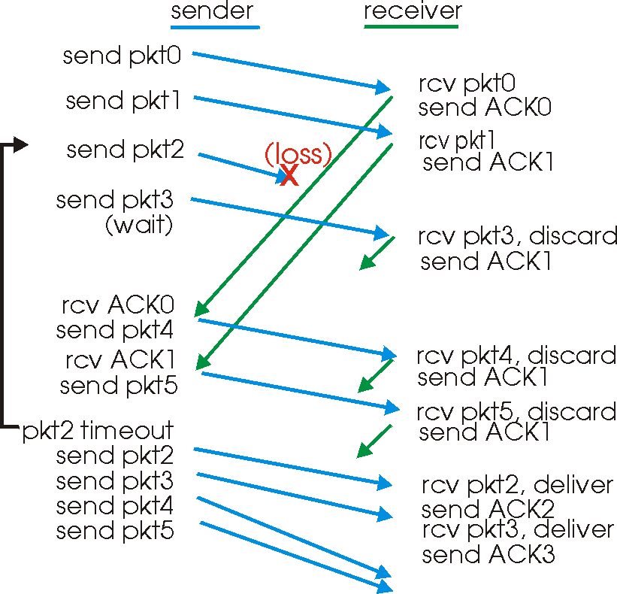
GBN in action
GBN
in
action

Slide 49
Selective Repeat
گیرنده تمام بسته های صحیح دریافت شده را ACK می کند.
  در صورت نیاز، بسته ها را بافر هم می نماید، تا در صورت مرتب شدن به لایه بالاتر تحویل دهد.
فرستنده فقط بسته هایی که ACK آنها دریافت نشده، را مجددا ارسال می دارد.
  فرستنده برای هر بسته ای تایمر دارد.
پنجره فرستنده
  شامل N بسته متوالی با شماره ترتیب می باشد.
  بسته های غیر تصدیق شده، باعث محدود شدن پنجره ارسال می شوند.
فرستنده در پنجره خود هم بسته های تصدیق شده و هم نشده دارد.
شروع پنجره در گیرنده از محلی است که گیرنده انتظار دریافت آن بسته را دارد.

Slide 50
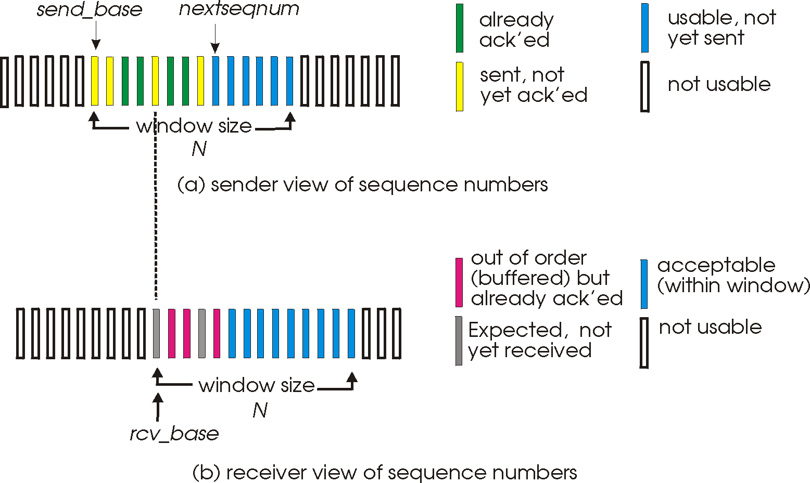
Selective repeat: sender, receiver windows

Slide 51
Selective repeat
گیرنده
فرستنده
بسته n در بازه [rcvbase, rcvbase+N-1]است
ACK(n) را ارسال کن
اگر بسته خارج از ترتیب است، آنرا بافر کن
اگر به ترتیب است، آنرا تحویل (لایه بالاتر) بده (همچنین بسته های بافر شده و به ترتیب را هم تحویل بده)، پنجره را به بسته بعدی هنوز دریافت نشده جلو ببر
در غیر اینصورت
صرفنظر کن
ورود داده از بالا
اگر شماره ترتیب بعدی در دسترس است، بسته را بفرست.
انقضای مهلت
بسته را مجددا ارسال کن
دریافت ACK(n)
بسته n را بعنوان دریافت شده علامت بزن
اگر n کوچکترین بسته غیر تصدیق شده است، شروع پنجره را به شماره ترتیب بعدی جلو ببر

Slide 52
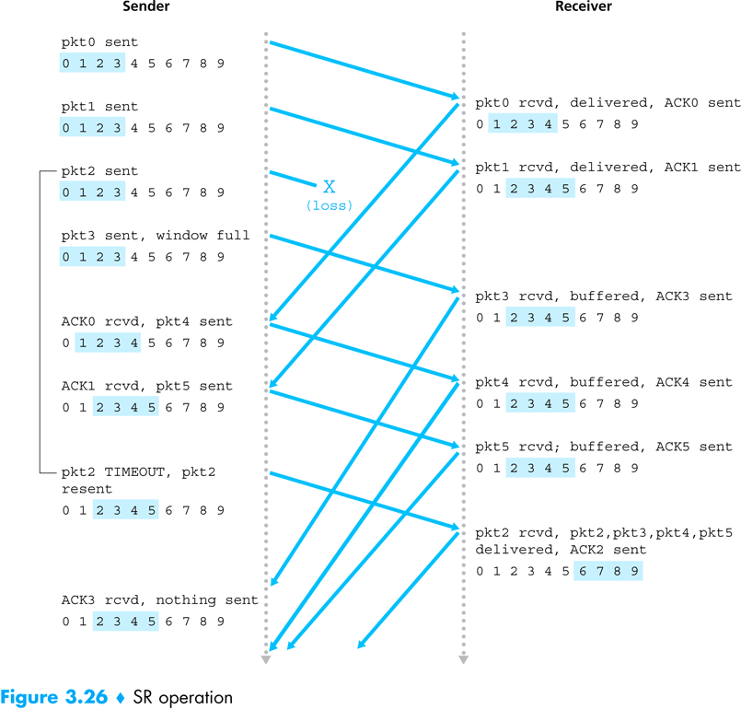
Selective repeat in action

Slide 53
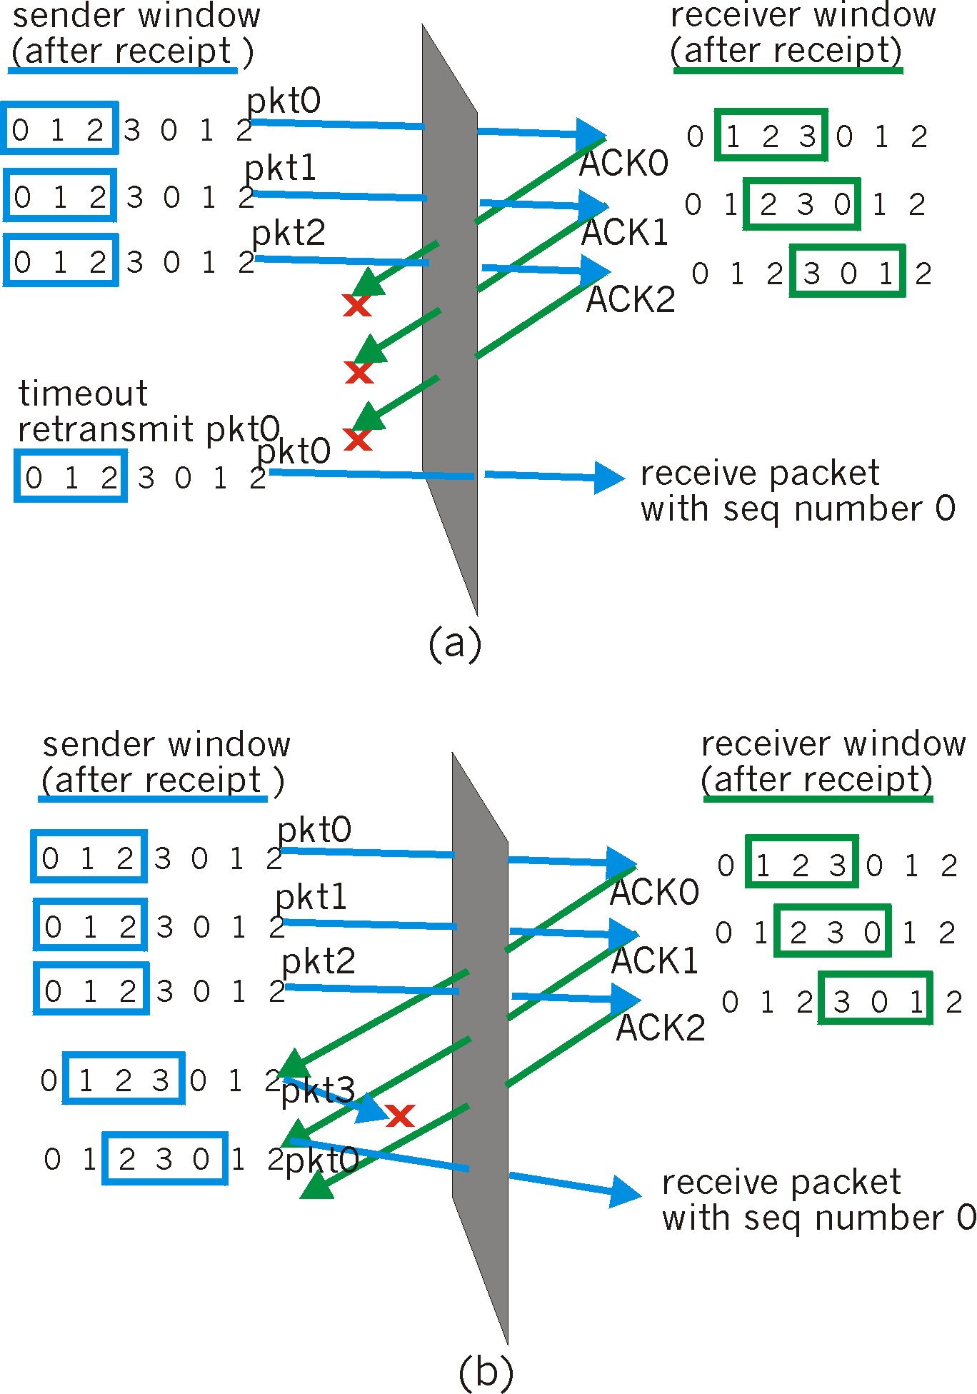
Selective repeat:
dilemma

Slide 54
Selective repeat: dilemma
معضل روش تکرار انتخابی
مثال
شماره ترتیب ها : 0,1,2,3
اندازه پنجره = 3
دریافت کننده هیچ تفاوتی بین دو سناریو نمی بیند
بطور نادرستی داده های تکراری را بعنوان داده درست به بالا تحویل می دهد. (a)
سوال:
چه ارتباطی بین اندازه شماره ترتیب و اندازه پنجره وجود دارد؟

Slide 55
فصل سوم (لایه انتقال) – طرح کلی
3.1 Transport-layer services
3.2 Multiplexing and demultiplexing
3.3 Connectionless transport: UDP
3.4 Principles of reliable data transfer
3.5 Connection-oriented transport: TCP
  segment structure
  reliable data transfer
  flow control
  connection management
3.6 Principles of congestion control
3.7 TCP congestion control

Slide 56
TCP: Overview
مرور کلی بر TCP
RFCs: 793, 1122, 1323, 2018, 2581
نقطه به نقطه
  یک فرستنده، یک گیرنده
قابل اطمینان، جریان بایت به ترتیب
  هیچ مرزی برای پیام وجود ندارد
خط لوله ای
  کنترل ازدحام و کنترل جریان، اندازه پنجره را تعیین می کند.
فرستنده و گیرنده دارای بافر می باشند

Slide 57
TCP: Overview
مرور کلی بر TCP
انتقال بصورت دوطرفه کامل
  جریان داده ها دوطرفه بطور همزمان
  MSS : حداکثر اندازه سگمنت (Maximum Segment Size)
    معمولاً این مقدار به طول بزرگترین فریم لایه پیوند داده که می تواند توسط ماشین میزبان ارسال شود، تنظیم می شود( به این مقدار MTU گفته می شود).
    بطوریکه یک سگمنت( که در یک دیتاگرام IP کپسوله شده است) بتواند در یک فریم لایه پیوند داده قرار بگیرد. مقدار معمول برای MTU برابر 1460، 536 و 512 می باشد.
اتصال گرا
  دست تکانی (مبادله پیام های کنترلی)
  قبل از مبادله داده، بین فرستنده و گیرنده ارتباط برقرار می شود.
کنترل جریان
  فرستنده، گیرنده را در سیلاب داده ها غرق نمی نماید.

Slide 58
TCP segment structure
ساختار سگمنت TCP
32 bits
URG: urgent data
(generally not used)
counting
by bytes
of data
(not segments!)
source port #
dest port #
sequence number
ACK: ACK #
valid
acknowledgement number
head
len
not
used
U
Receive window
A
P
R
S
PSH: push data now
(generally not used)
F
# bytes
rcvr willing
to accept
checksum
Urg data pnter
RST, SYN, FIN:
connection estab
(setup, teardown
commands)
Options (variable length)
application
data
(variable length)
Internet
checksum
(as in UDP)

Slide 59
TCP seq. #’s and ACKs
Seq. #’s:
شماره ترتیب اولین بایتی که در فیلد داده می باشد.
ACKs:
شماره ترتیب بایتی که انتظار دریافت آنرا داریم.
بصورت Ack تجمیعی می باشد.
Host A
Host B
User
types
‘C’
Seq=42, ACK=79, data = ‘C’
host ACKs
receipt of
‘C’, echoes
back ‘C’
Seq=79, ACK=43, data = ‘C’
host ACKs
receipt
of echoed
‘C’
Seq=43, ACK=80
time
simple telnet scenario

Slide 60
TCP Round Trip Time(RTT) and Timeout
سوال : چگونه تخمینی برای RTT داشته باشیم؟
SampleRTT: زمان اندازه گیری شده از لحظه ارسال سگمنت تا دریافت Ack آن
  از ارسال های مجدد صرفنظر می نماییم
SampleRTT متغیر می باشد، نیاز به تخمینی هموارتر داریم
  استفاده از میانگین چندین اندازه گیری اخیر،
  و نه خود SampleRTT جاری
سوال : مقدار زمان انقضای TCP را چگونه بایستی تنظیم نمود؟
بایستی از RTT بزرگتر باشد.
  اما RTT تغییر می کند
اگر خیلی کوتاه باشد، انقضای زودهنگام خواهیم داشت.
  ارسال های مجدد غیر ضروری
خیلی طولانی، عکس العمل کند نسبت به از دست دادن سگمنت خواهیم داشت.

Slide 61
TCP round trip time, timeout
Q: how to set TCP timeout value?
longer than RTT
  but RTT varies
too short: premature timeout, unnecessary retransmissions
too long: slow reaction to segment loss
Q: how to estimate RTT?
SampleRTT: measured time from segment transmission until ACK receipt
  ignore retransmissions
SampleRTT will vary, want estimated RTT “smoother”
  average several recent measurements, not just current SampleRTT

Slide 62
TCP round trip time, timeout
EstimatedRTT = (1- α)*EstimatedRTT + α*SampleRTT
exponential weighted moving average
influence of past sample decreases exponentially fast
typical value: α = 0.125
RTT: gaia.cs.umass.edu to fantasia.eurecom.fr
RTT (milliseconds)
sampleRTT
EstimatedRTT
time (seconds)

Slide 63

TCP round trip time, timeout
timeout interval: EstimatedRTT plus “safety margin”
  large variation in EstimatedRTT -> larger safety margin
estimate SampleRTT deviation from EstimatedRTT:
DevRTT = (1-β)*DevRTT +
β*|SampleRTT-EstimatedRTT|
(typically, β = 0.25)
TimeoutInterval = EstimatedRTT + 4*DevRTT
estimated RTT
“safety margin”
* Check out the online interactive exercises for more examples: http://gaia.cs.umass.edu/kurose_ross/interactive/

Slide 64
فصل سوم (لایه انتقال) – طرح کلی
3.1 Transport-layer services
3.2 Multiplexing and demultiplexing
3.3 Connectionless transport: UDP
3.4 Principles of reliable data transfer
3.5 Connection-oriented transport: TCP
  segment structure
  reliable data transfer
  flow control
  connection management
3.6 Principles of congestion control
3.7 TCP congestion control

Slide 65
TCP reliable data transfer
انتقال مطمئن داده در TCP
در موارد زیر اقدام به ارسال مجدد می نماید:
  رخ داد های انقضای زمان
  دریافت ack های تکراری
در ابتدا به ارسال کننده سادۀ TCP توجه می نماییم:
  از ack های تکراری صرفنظر می شود.
  کنترل جریان و کنترل ازدحام هم نادیده گرفته خواهد شد.
TCP سرویس rdt خود را بر روی سرویس غیرمطمئن IP ایجاد می نماید.
از سگمنت های خط لوله ای استفاده می نماید
از ack های تجمیعی بهره می برد.
فقط از یک زمان سنج استفاده می نماید.

Slide 66
TCP sender events:
رویدادهای مربوط به ارسال کننده TCP
انقضای زمان
سگمنتی را که باعث بوجود آمدن زمان انقضا شده را مجددآ ارسال می دارد.
زمان سنج را مجددا شروع به کار می نماید.
دریافت تصدیق(Ack)
اگر تایید مربوط به سگمنتی باشد که تصدیق نشده باشد:
  آن سگمنت را بعنوان تصدیق شده به روز می نماید.
  زمان سنج را در صورت موجود بودن سگمنت های تصدیق نشده دیگر، راه اندازی می نماید.
داده از لایه کاربرد دریافت می شود
سگمنتی با یک شماره ترتیب (seq#) ایجاد می نماید.
شماره ترتیب، شماره اولین بایت داده درون سگمنت می باشد.
اگر زمان سنج در حال اجرا نباشد، آنرا شروع می نماید(زمان سنج را به عنوان قدیمی ترین سگمنت تایید نشده در نظر بگیرید)

Slide 67
TCP: retransmission scenarios
Host A
Host B
Host A
Host B
Seq=92, 8 bytes data
Seq=92, 8 bytes data
Seq=100, 20 bytes data
timeout
ACK=100
Seq=92 timeout
X
ACK=100
loss
ACK=120
Seq=92, 8 bytes data
Sendbase
= 100
Seq=92, 8 bytes data
SendBase
= 120
Seq=92 timeout
ACK=120
ACK=100
SendBase
= 100
SendBase
= 120
premature timeout
time
time
lost ACK scenario

Slide 68
TCP retransmission scenarios (more)
Host A
Host B
Seq=92, 8 bytes data
ACK=100
timeout
Seq=100, 20 bytes data
X
loss
SendBase
= 120
ACK=120
time
Cumulative ACK scenario

Slide 69
Fast Retransmit
ارسال مجدد سریع
اگر گیرنده سه ACK برای یک داده ای دریافت نماید، فرض را بر این می گذارد که سگمنت بعد از ACK از دست رفته است.
  ارسال سریع: قبل از آنکه زمان زمان سنج منقضی بشود، سگمنت را مجدداً ارسال می دارد.
زمانهای انقضاء اغلب نسبتاً طولانی می باشند.
  تاخیر طولانی قبل از ارسال مجدد بسته از دست رفته
هدف، شناسایی سریع سگمنت های از دست رفته از طریق Ack های تکراری است.
  فرستنده اغلب سگمنت های بسیاری را پشت سرهم ارسال میدارد.
  اگر سگمنتی از دست برود، احتمالاً Ackهای تکراری زیادی را در پی خواهد داشت.

Slide 70
Fast Retransmit
ارسال مجدد سریع
Host A
Host B
گیرنده با ارسال ACK=100 اعلام میدارد که من منتظر دریافت بسته ای با شماره ترتیب 100 هستم.
اگر فرستنده سه بار این جواب را دریافت کند، اقدام به ارسال مجدد آن بسته می نماید.
Seq=92, 8 Byte
Seq=100, 20 Byte
X
Ack=100
Seq=120, 15 Byte
Seq=135, 6 Byte
Ack=100
Seq=141, 20 Byte
Ack=100
Ack=100
timeout
resend 2nd segment
Seq=100, 20 Byte
time

Slide 71
فصل سوم (لایه انتقال) – طرح کلی
3.1 Transport-layer services
3.2 Multiplexing and demultiplexing
3.3 Connectionless transport: UDP
3.4 Principles of reliable data transfer
3.5 Connection-oriented transport: TCP
  segment structure
  reliable data transfer
  flow control
  connection management
3.6 Principles of congestion control
3.7 TCP congestion control

Slide 72
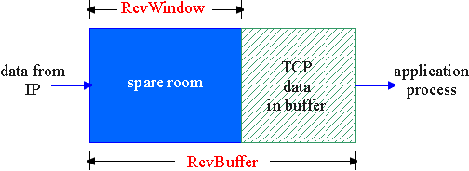
TCP Flow Control
کنترل جریان در TCP
کنترل جریان
فرستنده نبایستی بافر گیرنده را با ارسال زیاد و سریع، سرریز نماید.
سمت گیرنده در TCP دارای ”بافر دریافت“ می باشد:
سرویس ”تطبیق سرعت“ : تطبیق نرخ ارسال (توسط فرستنده) با نرخی که برنامه کاربردی (در گیرنده) مصرف می نماید.
برنامه کاربردی ممکن است در خواندن از این بافر کند باشد.

Slide 73
TCP Flow Control: How it works
کنترل جریان در TCP: نحوه کار
گیرنده در هر بار جواب(تصدیق) به فرستنده، مقدار فضای قابل دریافت (پنجره دریافت) را اعلام می دارد.
فرستنده هم داده های ارسالی غیر تصدیق شده (Ack نشده) را به این مقدار (پنجره دریافت) محدود می نماید.
  این عمل تضمین می نماید که بافر گیرنده سرریز نمی شود.
= پنجره دریافت
RcvWindow = RcvBuffer-[LastByteRcvd – LastByteRead]
اگر ”پنجره دریافت“ برابر با صفر شود، و فرستنده متوقف بشود، آنگاه ارسال تا همیشه متوقف خواهد ماند!
به همین دلیل فرستنده، هنوز هم اقدام به ارسال داده های 1 بایتی می نماید، تا اینکه، مقدار جدید ”پنجرۀ دریافت“ بزرگتر از صفری را دریافت نماید.

Slide 74
فصل سوم (لایه انتقال) – طرح کلی
3.1 Transport-layer services
3.2 Multiplexing and demultiplexing
3.3 Connectionless transport: UDP
3.4 Principles of reliable data transfer
3.5 Connection-oriented transport: TCP
  segment structure
  reliable data transfer
  flow control
  connection management
3.6 Principles of congestion control
3.7 TCP congestion control

Slide 75
TCP Connection Management
مدیریت اتصال در TCP
دست تکانی سه مرحله ای:
مرحله ا : میزبان مشتری سگمنت SYN را به سرویس دهنده ارسال میدارد.
  مقدار اولیه شماره ترتیب را تعیین می نماید.
  سگمنت شامل داده ای نیست.
مرحله 2 : میزبان سرویس دهنده، SYN را دریافت می دارد و با سگمنت SYNACK، جواب میدهد
  سرویس دهنده، اقدام به اختصاص بافرهایی می نماید.
  شماره ترتیب سرویس دهنده را مقدار دهی می نماید.
مرحله 3 : مشتری SYNACK را دریافت کرده و با سگمنت ACK پاسخ می دهد، که ممکن است شامل داده هم باشد.

Slide 76

A human 3-way handshake protocol
1. On belay?
2. Belay on.
3. Climbing.

Slide 77
TCP Connection Management
مدیریت اتصال در TCP (ادامه)
بستن یک اتصال
مرحله 1 : مشتری سگمنت کنترلی FIN را به سرویس دهنده ارسال می دارد.
مرحله 2 : سرویس دهنده FIN را دریافت کرده و با ACK جواب می دهد. اتصال خود را بسته و FIN را ارسال می نماید.
client
server
close
FIN
ACK
close
FIN
ACK
timed wait
closed

Slide 78
TCP Connection Management
مدیریت اتصال در TCP (ادامه)
مرحله 3 : مشتری سگمنت کنترلی FIN را دریافت کرده و با ACK جواب میدهد.
  وارد فاز “time wait” شده و با ACK به FIN دریافت شده، جواب می دهد.
مرحله 4 : سرویس دهنده ACK را دریافت کرده و ارتباط را قطع می کند.
client
server
closing
1
FIN
ACK
closing
2
FIN
ACK
4
3
timed wait
closed
closed

Slide 79
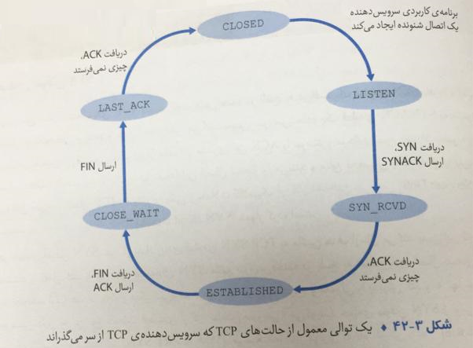
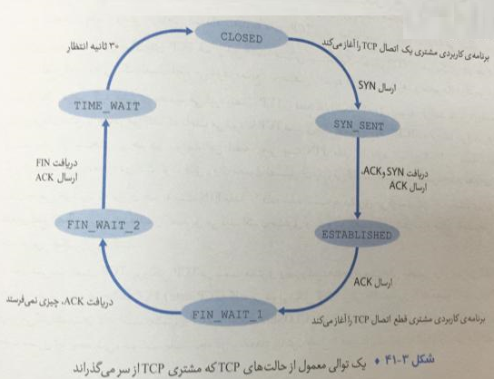
TCP Connection Management
مدیریت اتصال در TCP (ادامه)

Slide 80
فصل سوم (لایه انتقال) – طرح کلی
3.1 Transport-layer services
3.2 Multiplexing and demultiplexing
3.3 Connectionless transport: UDP
3.4 Principles of reliable data transfer
3.5 Connection-oriented transport: TCP
  segment structure
  reliable data transfer
  flow control
  connection management
3.6 Principles of congestion control
3.7 TCP congestion control

Slide 81



Principles of congestion control
Congestion:
informally: “too many sources sending too much data too fast for network to handle”
manifestations:
  long delays (queueing in router buffers)
  packet loss (buffer overflow at routers)
different from flow control!
congestion control: too many senders, sending too fast
a top-10 problem!
flow control: one sender too fast for one receiver

Slide 82
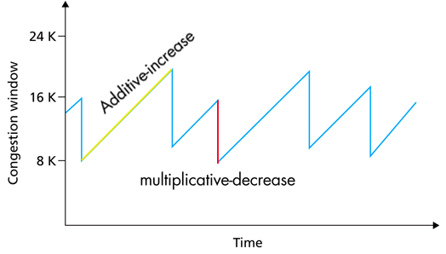
TCP congestion control: additive increase, multiplicative decrease
کنترل ازدحام در TCP: افزایش جمعی، کاهش ضربی
روش کار : نرخ ارسال را افزایش داده (Window size) و پهنای باند مورد استفاده را مورد بررسی قرار بده، تا اینکه ”گم شدن بسته ها“ اتفاق بیفتد.
  افزایش جمعی : مقدار CongWin را در هر RTT به اندازه یک MSS افزایش بده، تا اینکه ”گم شدن“ رخ دهد.
  کاهش ضربی : مقدار CongWin را بعد از وقوع ”گم شدن“ به نصف تقلیل بده.

Slide 83
TCP Congestion Control: details
کنترل ازدحام در TCP
فرستنده چگونه ازدحام شبکه را دریافت می نماید؟
از طریق رویداد گم شدن = انقضای مهلت ارسال و یا دریافت 3 عدد ack تکراری
در آنصورت فرستنده، نرخ ارسال (CongWin) را بعد از رخ دادن گم شدن، کاهش می دهد.
3 مکانیزم
AIMD
Slow Start
Conservative after timeout events

Slide 84
TCP Slow Start
شروع آرام
Host A
Host B
زمانی ارتباط برقرار شد، نرخ ارسال را بصورت نمایی افزایش داده تا اینکه اولین ”گم شدن“ اتفاق بیفتد.
  در هر RTT مقدار CongWin دو برابر خواهد شد.
  اینکار با دریافت هر ACKی انجام می شود.
خلاصه : نرخ اولیه پایین است، اما شیب ارسال بصورت نمایی سریع می شود.
one segment
RTT
two segments
four segments
time

Slide 85
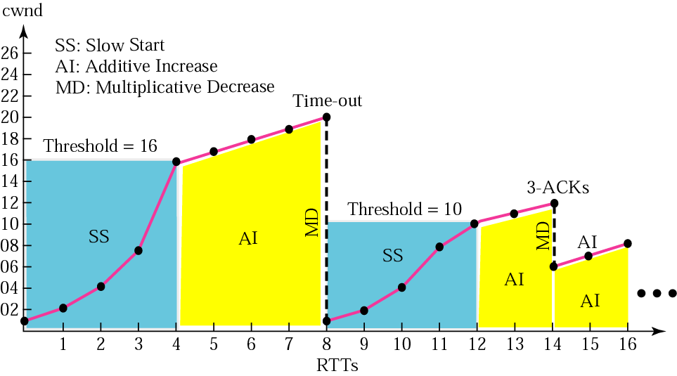
Congestion example

Slide 86
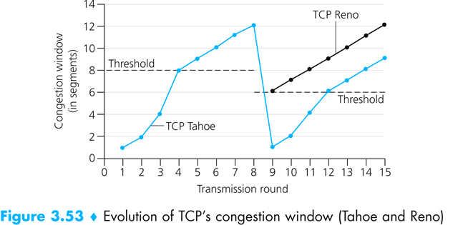
Refinement: inferring loss
پیاده سازی :
  استفاده از سطح آستانه متغیر
  در هنگام گم شدن، مقدار CongWin به نصفِ مقدارِ قبل از گم شدن کاهش می یابد.

